Slide 1



BURDUR MEHMET AKİF ERSOY ÜNİVERSİTESİ
2019/2020 Akademik Yılı
Erasmus+ Programı Öğrenim Hareketliliği
Oryantasyon Toplantısı

Slide 2
Hareketlilik Öncesinde Yapılması Gerekenler
Hareketlilik Sırasında Yapılması Gerekenler
Hareketlilik Sonrasında Yapılması Gerekenler

Slide 3
2019-2020 Akademik Yılı
Erasmus+ Programı Öğrenim Hareketliliği
Faaliyet Dönemi
1 Haziran 2019 - 30 Eylül 2020 tarihleri

Slide 4


Erasmus+ Programı kapsamında eğitim görmek üzere seçildiğiniz andan itibaren duyurular için https://iro.mehmetakif.edu.tr/ adresini ve mail adreslerinizi sık sık kontrol ediniz.

Slide 5
Hareketlilikten Önce
Yapılması Gerekenler
(Before the Mobility)

Slide 6
Hareketlilikten Önce Uluslararası İlişkiler Koordinatörlüğüne teslim edilecek belgeler ve yapılacaklar;
Öğrenim Anlaşması (Learning Agreement) 2 nüsha
Misafir olacağınız üniversitenin istediği diğer belgeler ; başvuru formu, konaklama formu, transkript, dil sertifikası, fotoğraf, pasaport fotokopisi, kaza ve mesuliyet sigortası, portfolyo vb.
Halkbank € hesabı
Pasaportunuzun taratılmış kopyası (vizeniz çıktıktan sonra)
OLS
Sigorta
Hibe Sözleşmesi

Slide 7

Nomination-Aday Gösterme
Erasmus+ Öğrenim Hareketliliğine seçilmiş öğrenciler ilk adım olarak, karşı kuruma Koordinatörlüğümüzdeki ilgili danışmanı tarafından aday gösterilirler.
Aday gösterilen öğrencilerin bilgileri karşı kuruma bildirilir.

Slide 8
Bazı üniversiteler aday gösterme işleminden sonra öğrenci ile mail yoluyla bağlantıya geçer ve başvuru için gerekli bilgilendirmeleri yapabilir.
Bazı üniversiteler ise başvuru ile ilgili bilgilendirmeleri internet sayfasından duyurduğu için, mail yoluyla bilgilendirme yapmaz.

Slide 9

Her iki durumda da, Üniversitelerin sayfalarını inceleyerek;

Slide 10


Başvuru Süreci,
Gerekli Evraklar
(başvuru formu, konaklama formu, transkript, dil sertifikası, fotoğraf, pasaport fotokopisi, kaza ve mesuliyet sigortası, portfolyo vb.)
Son Başvuru Tarihi,
AKTS Bilgi paketleri (ders kataloğu)
Evrakları posta ya da e-posta yoluyla mı kabul ettiği?
“Online” başvuru yoluyla mı kabul ettiği?
hakkında bilgi edinmek öğrencinin sorumluluğundadır.

Slide 11
Öğrenim Anlaşması
Öğrenim anlaşması ; gittiğiniz üniversitede alacağınız dersleri ve burada karşılığında tanınırlığı sağlanacak dersleri kredileri ile birlikte gösteren belgedir.

Slide 12
Öğrenim Anlaşması Hazırlarken
Gideceğiniz üniversitenin ders kataloğunu (course catalogues) bulun,
Bölüm Koordinatörlerinizle birlikte ders kataloglarından uygun olan dersleri seçiniz ve öğrenim anlaşmanıza yazınız.
Derslerin kodları, isimleri, AKTS kredileri ve tablo altındaki AKTS kredi toplamı çok dikkatli ve özenli hazırlayınız.

Slide 13
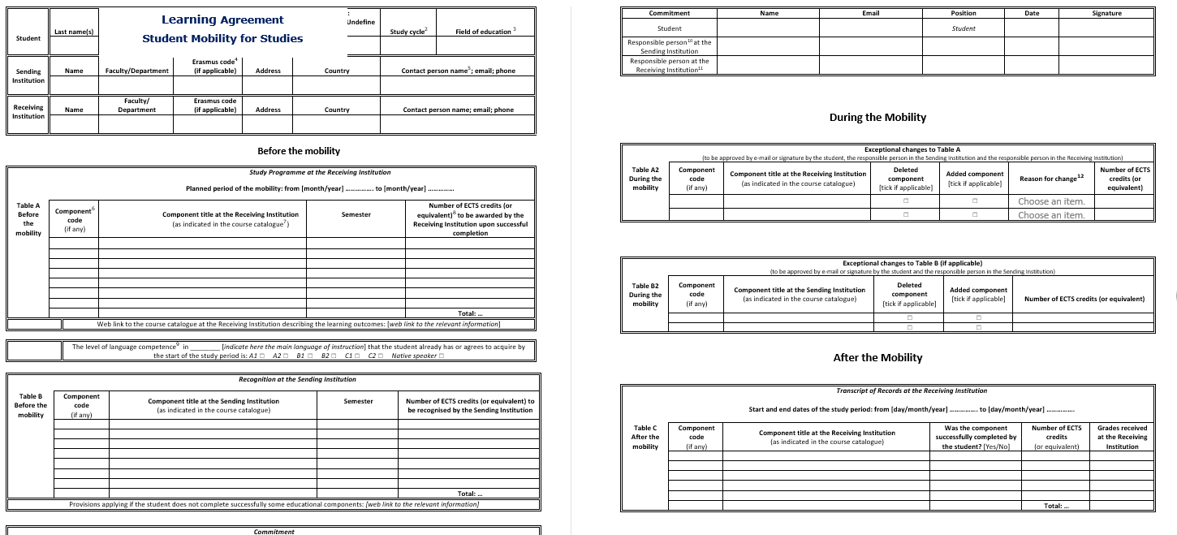

Slide 14
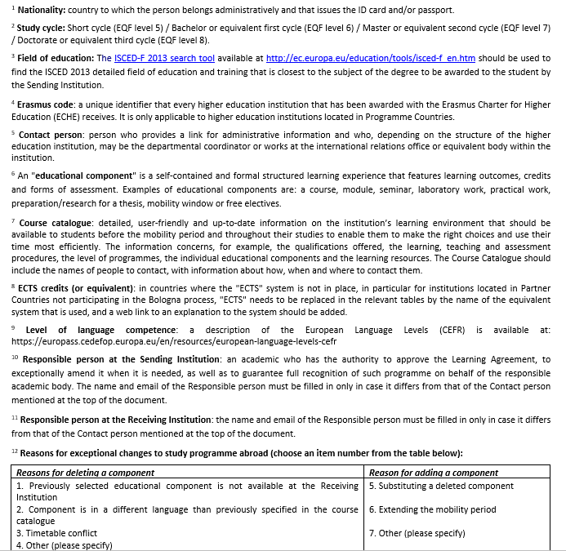

Slide 15
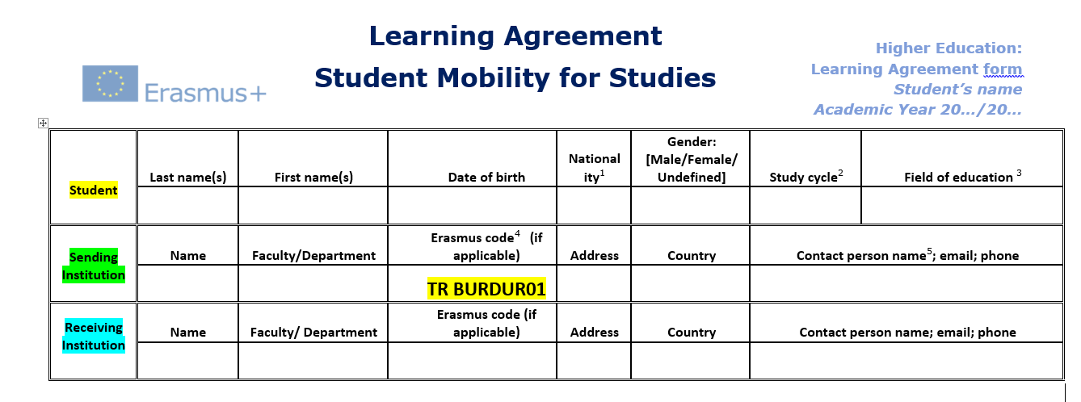

Slide 16
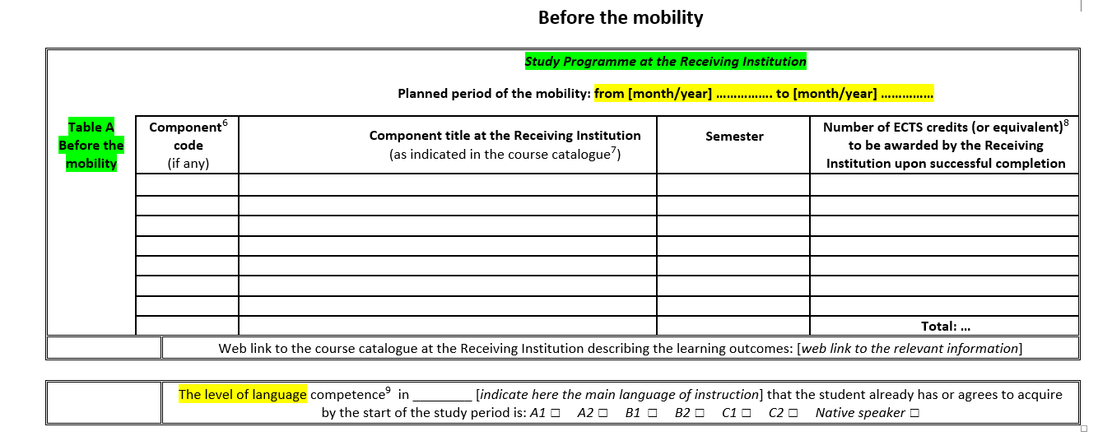

Slide 17
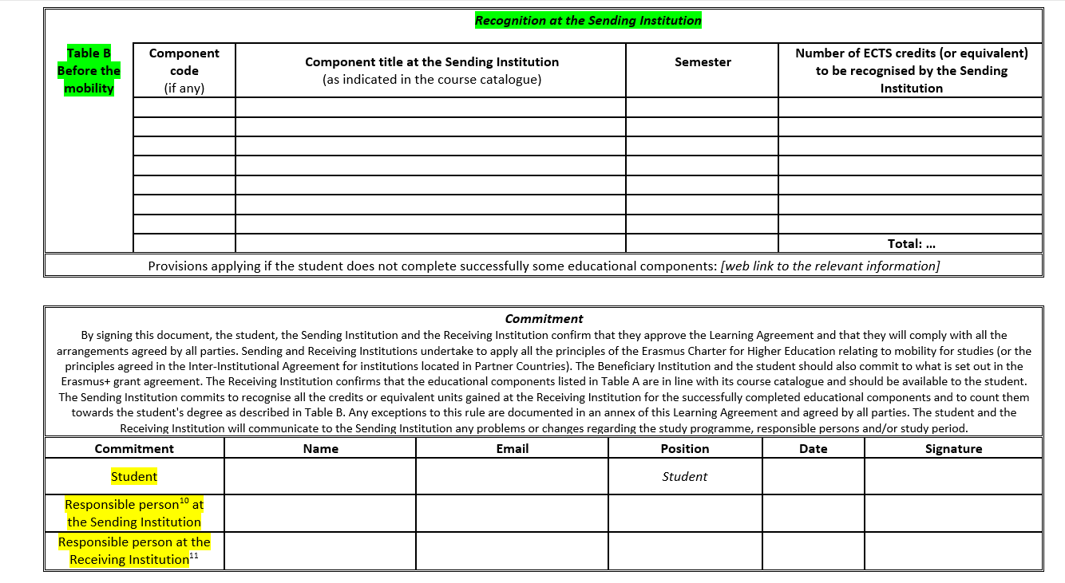

Slide 18
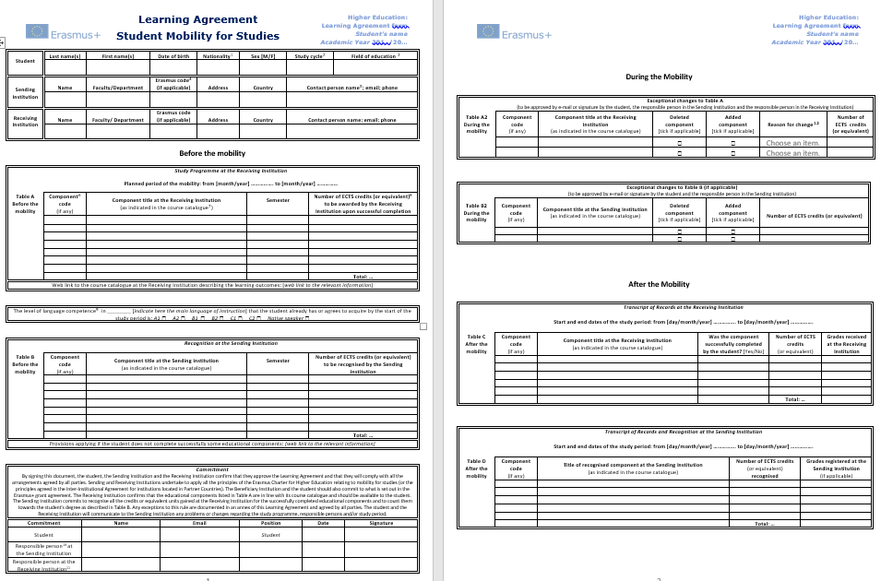



Öğrenim Anlaşması (2 nüsha) (Learning Agreement)
Başvuru Formu
(Application Form)
Yurt Başvuru Formu (Accomodation Form)
Karşı Üniversitenin istediği diğer belgeler (transkript, dil sertifikası, fotoğraf, pasaport fotokopisi, kaza ve mesuliyet sigortası portfolyo vb.)
Halkbank € hesabı

Slide 19
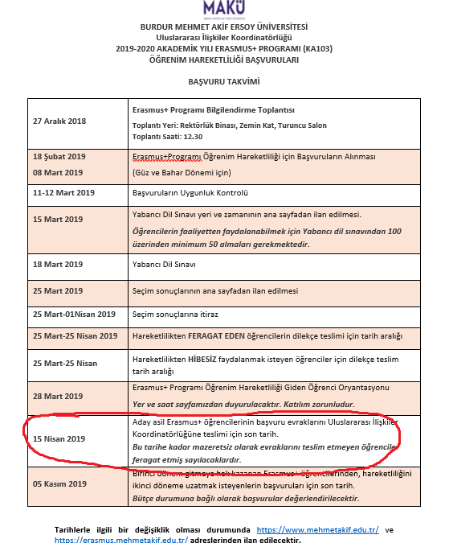

Slide 20

ULUSLARARASI İLİŞKİLER KOORDİNATÖRLÜĞÜ’NE TESLİM EDİYORSUNUZ.

Slide 21
Yönetim Kurulu Kararı
Öğrenim Anlaşmanız, imzalar tamamlandıktan sonra, hareketliliğe başlamadan önce, Uluslararası İlişkiler Koordinatörlüğü tarafından ilgili fakülteye/yüksekokula/enstitüye Yönetim Kurulu Kararı için gönderilir.
YKK, öğrenim anlaşmanızda yazan derslerden başarılı olmanız durumunda döndüğünüzde tanınırlığınızın sağlanması içindir.

Slide 22
Kabul Mektubu
Misafir olunacak Üniversitenin istediği evrakların hazırlanıp koordinatörlüğümüz aracılığıyla karşı kuruma gönderilmesinin ardından,
1-2 ay içinde kabul mektuplarının gelmesi beklenir.
Kabul Mektupları gidilecek üniversite tarafından ya öğrencilerin e-posta adreslerine ya da uluslararası ilişkiler koordinatörlüğüne gönderilir.

Slide 23
Hibe Sözleşmesi
Kabul Mektuplarınızda yazan tarihler baz alınarak, tahmini bir hibe hesabı yapılır ve hibe sözleşmeniz bu doğrultuda hazırlanır.
Hibe sözleşmenizi imzalamadan hareketliliğe başlayamazsınız.

Slide 24
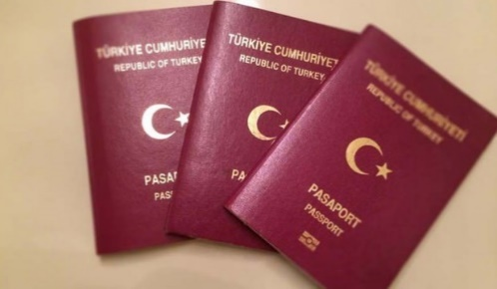
Pasaport
25 yaş altındaki öğrenciler harç ödemeden, sadece defter bedeli ödeyerek kendileri pasaportlarını çıkarabilirler.
25 yaş üstündeki öğrenciler Koordinatörlüğümüzden “Pasaport Harç Muafiyeti” yazısı istemeliler.
Pasaport işlemleri için Nüfus Müdürlüklerine, gerekli diğer evraklarla birlikte (kimlik, biyometrik fotoğraf, öğrenci belgesi, vs.) gitmeniz gerekmektedir.

Slide 25
Vize
Vize başvurusu için ilgili konsoloslukla iletişime geçilmeli ve gerekli belgeler öğrenilmelidir.
Kabul mektubunun gelmesini takiben, koordinatörlüğümüz tarafından hazırlanan “Hibe Yazısı” ve vize için gerekli diğer belgeler ile birlikte vize başvurusu yapılır.
Not: Hibe Yazısı ile ilgili olarak, konsolosluk randevusuna gitmeden 15 gün önce Koordinatörlükteki sorumlu danışman bilgilendirilmelidir.

Slide 26

Pasaport ve Vize

Slide 27
Sağlık Sigortası
Erasmus+ Programı'na katılan tüm öğrencilerin; gidecekleri ülkedeki sağlık kurumlarında alacakları tedavileri karşılayacak sağlık sigortasına sahip olmaları gerekmektedir.
Konsolosluklar vize başvurusu sırasında sigorta istemektedir.
Yaptırdığınız sigorta poliçenizin;
Yurt Dışı Eğitim Sağlık Sigortası olduğuna
Ayakta ve yatarak tüm tedavileri karşıladığına
Yurt dışındaki tüm eğitim sürenizi kapsadığına
En az 30.000 Euro’luk teminatı kapsadığına emin olun.

Slide 28
Sağlık Sigortası
Türkiye'nin bazı ülkelerle Sosyal Güvenlik Anlaşması bulunmaktadır.
Türkiye de çalışan ya da emekli anne babaların vesayetinde olan çocuklar, eğitim için bulundukları sürede de SGK haklarında bir kesinti olmaksızın gittikleri ülkede sağlık sigortasından yararlanabilmektedirler.
Öğrencinin bu hakkından yararlanabilmesi için SGK dan her ülke için farklı bir kodu olan bir belge alması gerekmektedir.

Slide 29
Çevirimiçi Dil Desteği (OLS)
2014-2015 akademik yılından itibaren Erasmus+ öğrencilerinin hareketlilik öncesi ve sonrasında almaları zorunlu olan bir sınavdır.
Sınav dil seviyesinin tespitine yönelik olup, aldığınız sonuç hareketliliğe katılmanıza engel olmayacaktır.
Sınav, hareketlilik öncesi ve sonrasında yapılmakta, öğrencinin dil seviyesindeki gelişimin tespit edilmesi amaçlanmaktadır.

Slide 30
Çevirimiçi Dil Desteği (OLS)
İşlemlerini tamamlayan öğrencilerin hareketlilikten önce mail adreslerine koordinatörlüğümüz tarafından lisans tanımlaması yapılmaktadır.
OLS lisans tanımlaması yapılan öğrencilerin mail adreslerine sistem tarafından bir bilgilendirme maili gönderilir.
Sınava başlamadan önce sisteme Erasmus+ faaliyetinin başlangıç ve bitiş tarihlerini girmeniz gerekmektedir.

Slide 31
Çevirimiçi Dil Desteği (OLS)
Girdiğiniz gidiş dönüş tarihlerine göre, 2. sınav için bitiş tarihinden sonra otomatik olarak mailinize 2. sınavı tamamlamanız gerektiğine dair mail gelecektir. Belirtilen tarih aralığında 2. sınavı tamamlamalısınız.
Gitmeden önce sınavı tamamlamazsanız, hareketliliğe başlayamazsınız.
Döndükten sonra, ya da yurt dışındayken belirtilen tarihlerde 2. sınavı tamamlamazsanız, %20’lik hibenizi alamayacaksınız.

Slide 32
Çevirimiçi Dil Desteği (OLS)
Sınavı bilgisayarınızdan online olarak alabileceksiniz.
Sınav soruları, seviyenize göre değişmektedir.
Sorular, bir önceki soruya verdiğiniz cevaba bağlı olarak gelecektir.
Yani verdiğiniz cevaba göre, sonraki sorunun zorluğu değişmektedir.

Slide 33
Çevirimiçi Dil Kursu (OLS)
Dil sınavına girdikten sonra B1 ve altında olan öğrencilere sistem tarafından otomatik olarak kurs tanımlaması yapılmaktadır.
Bu kursu öğreniminiz süresince ücretsiz olarak online alabilirsiniz.

Slide 34
Hibe
Kabul Mektubu
Öğrenim Anlaşması (Learning Agreement - Before the Mobility- imzalanmış bir şekilde)
Hibe Sözleşmesi (Hibeli ya da hibesiz yararlanan öğrencilerin tümü sözleşmeyi imzalamak zorundadırlar)
Vizenin çıktığına dair, pasaportun taratılmış hali (mail yoluyla)
Zorunlu Sağlık Sigortası Kopyası
OLS Dil Sınavı (Online Language Support)

Slide 35
Hibe
Kabul mektubunuzdaki tarihlere göre, hibeniz hesaplanır ve %80’i açmış olduğunuz Halkbank Euro hesaplarınıza yatırılır.

Slide 36
Verilecek hibe dışında, harcamalarınız için (uçak bileti, kalacak yer, vs.) ayrıca bir ödeme yapılmayacaktır.
Hibeniz gitmeden önce %80 ve döndükten sonra %20 olmak üzere iki kerede ödenir.
Hibenizin %80’i gitmeden önce yapılması gerekenler yapıldıktan ve teslim edilmesi gereken evraklar tamamlandıktan sonra,
Hareketliliğe başlamadan 1 hafta 10 gün içinde hesaplarınıza aktarılır.
%20’si ise, dönüş sonrası teslim ettiğiniz katılım sertifikasına göre tekrar hesaplanır ve yapmanız gereken işlemleri tamamladıktan sonra hesaplarınıza aktarılır.

Slide 37

HİBELER
(KA103)
1 ve 2. Grup Program Ülkeleri: 500€
Birleşik Krallık, Danimarka, Finlandiya, İrlanda, İsveç, İzlanda, Lihtenştayn, Lüksemburg, Norveç, Almanya, Avusturya, Belçika, Fransa, Güney Kıbrıs, Hollanda, İspanya, İtalya, Malta, Portekiz, Yunanistan
3. Grup Program Ülkeleri: 300€
Bulgaristan, Çek Cumhuriyeti, Estonya, Hırvatistan, Letonya, Litvanya, Macaristan, Makedonya, Polonya, Romanya, Slovakya, Slovenya, Türkiye

Slide 38
HİBELER
(KA107)
 | Hareketlilikte Misafir Olunan Ülke | Aylık Hibe Miktarı (Avro)
Bireysel Destek | Arnavutluk | 700
Seyahat Hibesi | Arnavutluk | 275

Slide 39



Slide 40
Hareketlilik Sırasında
Yapılması Gerekenler
(During the Mobility)

Slide 41
Üniversiteye ilk gittiğinizde, Uluslararası İlişkiler ya da Erasmus Ofisine bilgi veriniz.
Ofis, dersleriniz, yurdunuz, ilgili öğretim elemanları, ders saatleri, oturum izni gibi konularda sizi yönlendirecektir.

Slide 42
Learning Agreement «During the Mobility Formu»
Derslerde, değişiklik yapmanız gerekiyorsa, “Learning Agreement-During the Mobility” kısmı doldurulmalıdır.
Ders değişikliği için bölüm koordinatörünüz ile iletişime geçmelisiniz.
Bu formun, hareketlilik başladıktan sonra en geç 4-6 hafta içinde, imzalar tamamlanmış halde Uluslar İlişkiler Koordinatörlüğünde sorumlu danışmana gönderilmesi zorunludur.

Slide 43
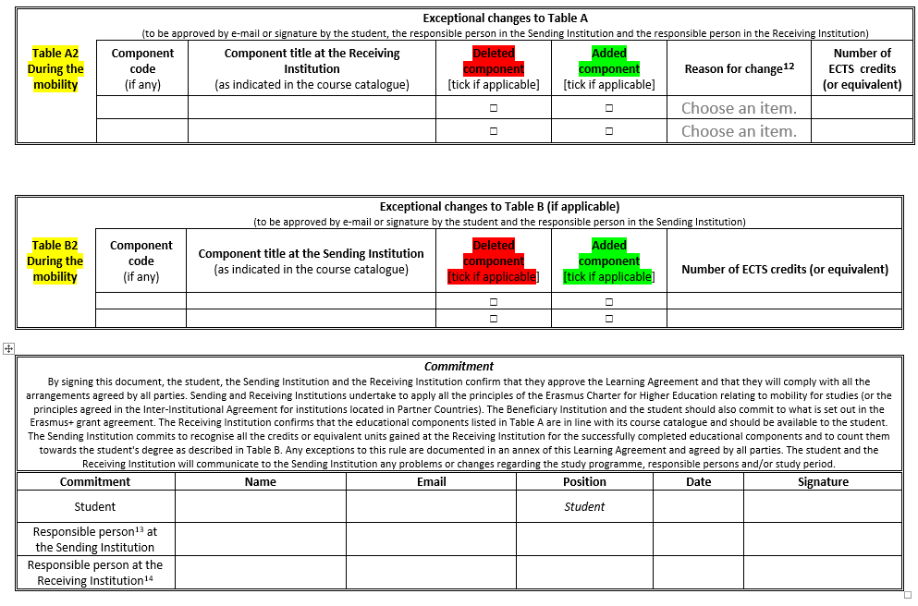

Slide 44
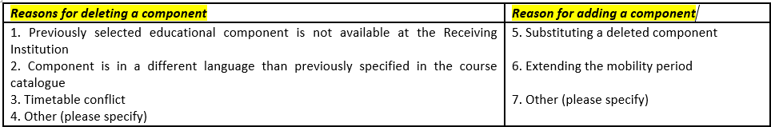

Slide 45
Hareketlilik Sonrasında
Yapılması Gerekenler
(After the Mobility)

Slide 46
Hareketlilik sonrasında Uluslararası İlişkiler Koordinatörlüğüne teslim edilecek belgeler ve yapılacaklar;
Transkript
Katılım Sertifikası
Öğrenim Anlaşması (Learning Agreement-After the Mobility kısmı, imzalı hali)
AB Anketi (online olarak doldurulmaktadır)
OLS (2. sınav)
Özel durumlara ilişkin açıklayıcı ve kanıtlayıcı belgeler (mücbir sebeple dönülmesi vb. durumların gerekçelerini gösteren)

Slide 47
Hareketlilik sonrasında Uluslararası İlişkiler Koordinatörlüğüne teslim edilecek belgeler ve yapılacaklar;
Transkript Misafir olduğunuz üniversite tarafından verilmektedir.
Katılım Sertifikası Misafir olduğunuz üniversite tarafından verilmektedir.
Karşı kurumda misafir olduğunuz süreleri gösterir.
After the Mobility Öğrenim Anlaşmasının “faaliyet sonrası” bölümünün doldurulması ve karşı kurum tarafından onaylanması.

Slide 48
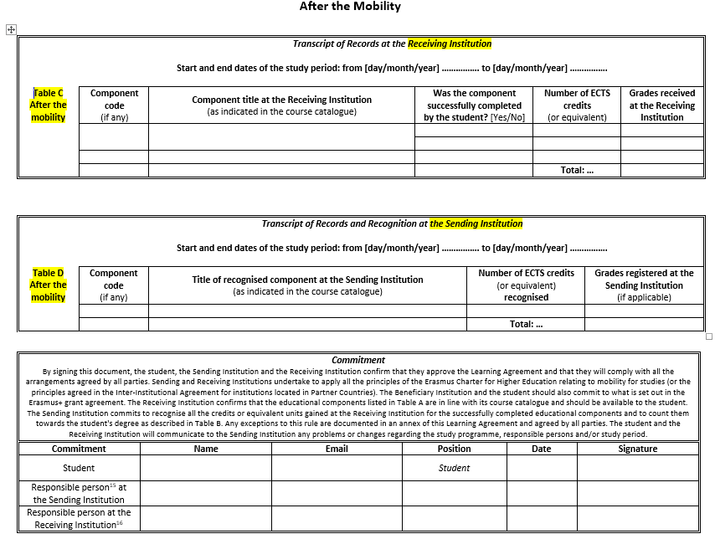

Slide 49
AB Anketi (EU Survey) Dönüş belgelerinin koordinatörlüğümüze teslim edilmesini takiben e-posta adresinize gönderilen, hareketlilik süreci ile ilgili değerlendirme soruları içeren bir ankettir.
Kalan %20’lik hibenin ödenmesi için anketin tamamlanması zorunludur.
OLS 2 (Online Linguistic Support) İlki hareketlilik öncesinde yapılan OLS sınavının ikincisi, OLS sistemi tarafından, sisteme ilk kayıt esnasında girmiş olduğunuz bitiş tarihine göre e-posta adresine tanımlanacaktır.
Kalan %20’lik hibenin ödenmesi için sınavın tamamlanması zorunludur.

Slide 50
Belgelerinizi döndükten sonra 1 ay içerisinde Koordinatörlüğümüze teslim ediniz.

Slide 51
Akademik Tanınma
Öğrenim Anlaşmasında belirtilen derslerden başarılı olunması durumunda, misafir olunan kurumdan alınan Transkript belgesinin Koordinatörlüğümüze teslim edilmesini takiben,
Uluslararası İlişkiler Koordinatörlüğü transkriptinizi ilgili fakülteye/ yüksekokula/enstitüye Yönetim kurulu kararı için gönderir.
Takip edilen programda başarılı olunan kredilere tam akademik tanınma sağlanır; başarısız olunan krediler tekrar edilir.

Slide 52

ÖNEMLİ HUSUSLAR
Öğrenim Hareketliliği için faaliyet süresi 3 aydan kısa olamaz. Asgari süreler mücbir sebepler dışında azaltılamaz.
3 aydan kısa süren hareketlilikler geçersiz sayılır, ödenen hibenin geri iadesi istenir.

Slide 53
ÖNEMLİ HUSUSLAR
Hareketlilik süresinin mücbir sebeplerle (ailevi sebepler, sağlık problemleri, afet gibi) asgari sürenin altında olması durumunda, öğrenci bu durumu belgelendirmek zorundadır.
Durumun mücbir sebep olup olmadığı Ulusal Ajans Başkanlığı’nca değerlendirilecektir.
Mücbir sebep olması durumunda, yurt dışında geçirilen süre karşılığı hibe hariç geri kalan hibenin iadesi istenir.

Slide 54
ÖNEMLİ HUSUSLAR
Kredi Yurtlarda kalan öğrenciler KYK müdürlüğüne bilgi vermeli.
Birinci yarıyılda giden öğrenciler;
Faaliyetlerini ikinci yarıyıla hibeli olarak uzatmak için en son 05 Kasım 2019 tarihine kadar ,Koordinatörlüğümüze dilekçe ile başvuruda bulunmalılar.
Yükseköğretim kurumu, başarısız öğrencilerin hibelerinde kesinti yapabilir. Kesinti miktarı yükseköğretim kurumunun takdirindedir.

Slide 55
ÖNEMLİ HUSUSLAR
Öğrencinin aralıksız olarak 7 (yedi) takvim gününden (hafta sonu dâhil) fazla süre ile misafir olunan kurumdan ayrıldığı tespit edilmişse, söz konusu ayrı kalınan toplam gün sayısı için hibe ödemesi yapılmaz.
Daha önce ödeme yapılmışsa, ödemenin iadesi talep edilir.

Slide 56
ÖNEMLİ HUSUSLAR
Hareketliliğe katılımı kanıtlayan belgelerin (katılım sertifikası veya transkript (TOR) teslim edilmemesi durumunda hareketlilik geçersiz sayılır ve öğrenciye hibe ödenmez; başlangıçta ödenen hibe tahsil edilir.
Zorunlu OLS sınavını, dönüşte tamamlamayan ve katılımcı anketini doldurmayan öğrencilere %5 oranında kesinti uygulanır.

Slide 57
ÖNEMLİ HUSUSLAR
Dönem başında öğrencisi olduğunuz ilgili bölüme ait kaydınızı yenilemelisiniz, ancak ders kaydı yapmanıza gerek yoktur.
Gideceğiniz Üniversiteye herhangi bir kayıt ya da harç ücreti ödemiyorsunuz.
Ancak, diğer öğrenciler için ücrete tabi olan olanaklar (fotokopi vs.) sizin için de ücrete tabi.
Aldığınız bir bursunuz varsa, bursunuz kesilmiyor.

Slide 58
ÖNEMLİ HUSUSLAR
KA 107 kapsamında hareketliliğe hak kazanan öğrenciler yalnızca güz dönemi gidebileceklerdir.
Başvuru takviminde belirtilen tarihlerde feragat etmeyen öğrencilerden bir sonraki başvuruda 5 puan kesilecek.

Slide 59
Öğr. Gör. Ayşen TEMİZSOYLU 1212
Coğrafya
Enerji Sistemleri Mühendisliği
Enstitüler
İlköğretim Matematik Öğretmenliği
İngilizce Öğretmenliği
İngiliz Dili ve Edebiyatı
Konaklama İşletmeciliği
Moleküler Biyoloji ve Genetik
Sosyoloji
Tarih
Türkçe Öğretmenliği
KA 107

Slide 60
Öğr. Gör. Gülşah SAĞAM AKTAŞ 1213
İktisat
İşletme
Kamu Yönetimi
Makine Mühendisliği
Okul Öncesi Öğretmenliği
Rehberlik ve Psikolojik Danışmanlık
Sınıf Öğretmenliği
Veteriner Hekimliği

Slide 61
Öğr. Gör. Hatice KORUR 1215
Antrenörlük Eğitimi
Bankacılık ve Finans
Beden Eğitimi ve Spor Öğretmenliği
BÖTE
Bilgisayar Mühendisliği
Spor Yöneticiliği
Hemşirelik
İnşaat Mühendisliği
Mimarlık
Müzik Öğretmenliği
Uluslararası Ticaret
YBS

Slide 62
Uluslararası İlişkiler Koordinatörlüğü
Adres Uluslararası İlişkiler Koordinatörlüğü
İstiklal Yerleşkesi
Rektörlük Binası B-Blok Zemin Kat
Mehmet Akif Ersoy Üniversitesi
15030 Burdur
Web https://iro.mehmetakif.edu.tr/
Mail iro@mehmetakif.edu.tr
Telefon 0248 213 1210/1212/1213/1215
Erasmus+ Kurum Koordinatörü
Prof.Dr. Dursun KÖSE
Erasmus+ Program Sorumluları
Öğr.Gör. Ayşen TEMİZSOYLU
Öğr. Gör. Gülşah SAĞLAM AKTAŞ
Öğr. Gör. Hatice KORUR

Slide 63

Farklı bir eğitim ortamında, yabancı dilde eğitim alma tecrübesi,
Yeni kültürlerle tanışma, yeni arkadaşlıklar kurma şansı,
Özgeçmişinize, akademik gelişiminize katkı
Tatlı anılarla dolu bir Erasmus+ dönemi
Geçirmeniz temennisiyle

